Slide 1
Bài 5: KDLTT danh sách cài đặt bằng mảng động
Khoa Công nghệ Thông tin – Đại học Công Nghệ
Cấu trúc dữ liệu và giải thuật HKI, 2015-2016

Slide 2

Nội dung chính
Thư viện khuôn mẫu chuẩn STL
Con trỏ và bộ nhớ động C++
KDLTT danh sách cài bằng mảng động
  Bộ ba quan trọng
  Cải tiến hàm insert, append
Ứng dụng KDLTT danh sách
  Tập động
  Đa thức
  Ma trận thưa
  Mã nguồn minh họa 2 phần đầu được lấy và chỉnh sửa từ cplusplus.com
diepht@vnu

Slide 3
Thư viện khuôn mẫu chuẩn STL
<array>
<vector>
<deque>
<forward_list>
<list>
<stack>
<queue>
<priority_queue>
<set>
<multiset>
<map>
<multimap>
<unordered_set>
<unordered_multiset>
<unordered_map>
<unordered_multimap>
<bitset>
<valarray>
diepht@vnu

Slide 4
Khuôn mẫu (template)
// khai báo thư viện...
int getMaxI(int a, int b){
int result;
result = (a > b)? a : b;
return (result);
}
double getMaxD(double a, double b){
double result;
result = (a > b)? a : b;
return (result);
}
int main(){
int i=5, j=6, k;
double l=10.3, m=5.1, n;
k=getMaxI(i,j);
n=getMaxD(l,m);
cout << k << endl;
cout << n << endl;
return 0;
}
// khai báo thư viện...
template <class T>
T getMax(T a, T b){
T result;
result = (a > b)? a : b;
return (result);
}
int main(){
int i=5, j=6, k;
double l=10.3, m=5.1, n;
k=getMax<int>(i,j);
n=getMax<double>(l,m);
cout << k << endl;
cout << n << endl;
return 0;
}
diepht@vnu

Slide 5
Ví dụ thư viện <vector>:: push_back()
// vector::push_back
#include <iostream>
#include <vector>
#include <conio.h>
using namespace std;
int main()
{
vector<int> myvector;
int myint;
cout << "Nhap vao cac so nguyen (nhap 0 de dung):\n";
do{
cin >> myint;
myvector.push_back(myint);
}while(myint);
cout << "myvector chua " << int(myvector.size()) << " so nguyen.\n";
getch();
return 0;
}
diepht@vnu

Slide 6
Ví dụ thư viện <vector>::insert()
// vector::insert
// #include cac thu vien can thiet ....
int main(){
vector<int> myvector(3,100);
vector<int>::iterator it;
it = myvector.begin();
it = myvector.insert(it, 200);
myvector.insert(it, 1, 300);
// "it" khong con hop le, lap 1 gia tri moi:
it = myvector.begin();
vector<int> anothervector(2, 400);
myvector.insert(it + 1, anothervector.begin(), anothervector.end());
int myarray[] = {501, 502, 503};
myvector.insert(myvector.begin(), myarray, myarray + 3);
cout << "myvector chua day so:";
for(it = myvector.begin(); it < myvector.end(); it++)
cout << ' ' << *it;
cout << '\n';
getch();
return 0;
}
diepht@vnu

Slide 7
Ví dụ thư viện <vector>::erase()
// vector::erase
// #include cac thu vien can thiet ....
int main(){
vector<int> myvector;
// them 1 vai gia tri ban dau (tu 1 den 10)
for(int i = 1; i <= 10; i++) myvector.push_back(i);
// xoa phan tu thu 6
myvector.erase(myvector.begin() + 5);
// xoa 3 phan tu dau tien:
myvector.erase(myvector.begin(), myvector.begin() + 3);
cout << "myvector chua day so:";
for(unsigned i = 0; i < myvector.size(); ++i)
cout << ' ' << myvector[i];
cout << '\n';
getch();
return 0;
}
diepht@vnu

Slide 8
Nội dung chính
Thư viện khuôn mẫu chuẩn STL
Con trỏ và bộ nhớ động C++
KDLTT danh sách cài bằng mảng động
  Bộ ba quan trọng
  Cải tiến hàm insert, append
Ứng dụng KDLTT danh sách
  Tập động
  Đa thức
  Ma trận thưa
diepht@vnu

Slide 9
Con trỏ và bộ nhớ động
Các vấn đề chính
  Bộ nhớ máy tính
  Biến và địa chỉ của biến
  Biến con trỏ
  Mảng và con trỏ
  Bộ nhớ động: cấp phát và giải phóng
  Mảng động và con trỏ
  Truyền tham số là con trỏ
Tham khảo
  Chương 6, Giáo trình: Lập trình cơ bản với C++
    Tác giả: Trần Minh Châu, Lê Sỹ Vinh, Hồ Sĩ Đàm,
  http://www.cplusplus.com/doc/tutorial/pointers/
  Day 8, Teach Yourself C++ in 21 Days
diepht@vnu

Slide 10
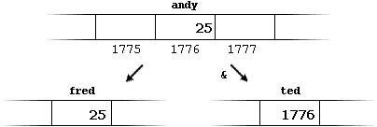
Toán tử lấy địa chỉ (&)
andy = 25;
fred = andy;
ted = &andy;
diepht@vnu

Slide 11
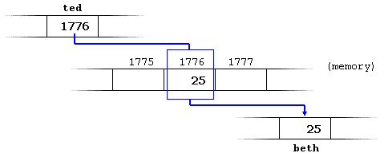
Toán tử giải tham chiếu (*)
beth = *ted;
diepht@vnu

Slide 12
Khai báo biến con trỏ: VD1
#include <iostream>
#include <conio.h>
using namespace std;
int main(){
int v1, v2;
int * p;
p = &v1;
*p = 10;
p = &v2;
*p = 20;
cout << "v1 = " << v1 << endl;
cout << "v2 = " << v2 << endl;
getch();
return 0;
}
diepht@vnu

Slide 13
Khai báo biến con trỏ: VD2
#include <iostream>
#include <conio.h>
using namespace std;
int main(){
int v1 = 5, v2 = 15;
int * p1, * p2;
p1 = &v1; // p1 = dia chi cua v1
p2 = &v2; // p2 = dia chi cua v2
*p1 = 10; // gia tri cua bien tro boi p1 = 10
*p2 = *p1; // gtri cua bien tro boi p2 =
// gtri cua bien tro boi p1
p1 = p2; // p1 = p2 (value of pointer is copied)
*p1 = 20; // gia tri cua bien tro boi p1 = 20
cout << "v1 = " << v1 << endl;
cout << "v2 = " << v2 << endl;
getch();
return 0;
}
diepht@vnu

Slide 14
Con trỏ và mảng
#include <iostream>
#include <conio.h>
using namespace std;
int main()
{
int numbers[5];
int * p;
p = numbers; *p = 2;
p++; *p = 3;
p = &numbers[2]; *p = 5;
p = numbers + 3; *p = 7;
p = numbers; *(p+4) = 9;
for(int n = 0; n<5; n++)
cout << numbers[n] << ", ";
getch();
return 0;
}
diepht@vnu

Slide 15
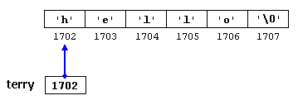
Khởi tạo con trỏ
const char * terry = "hello";
diepht@vnu

Slide 16
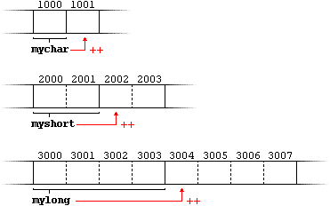
Phép toán số học trên con trỏ
char *mychar;
short *myshort;
long *mylong;
mychar++;
myshort++;
mylong++;
diepht@vnu

Slide 17

Con trỏ tới con trỏ
char a;
char * b;
char ** c;
a = 'z';
b = &a;
c = &b;
diepht@vnu

Slide 18
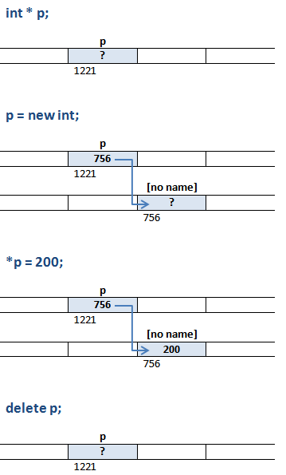
new và delete biến đơn
diepht@vnu

Slide 19
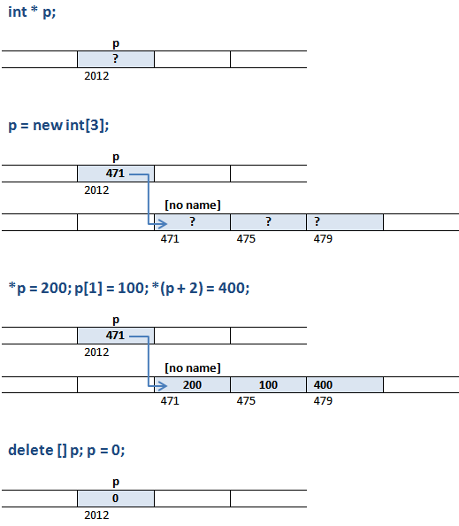
new và delete mảng
diepht@vnu

Slide 20
Nội dung chính
Thư viện khuôn mẫu chuẩn STL
Con trỏ và bộ nhớ động C++
KDLTT danh sách cài bằng mảng động
  Bộ ba quan trọng
  Cải tiến hàm insert, append
Ứng dụng KDLTT danh sách
  Tập động
  Đa thức
  Ma trận thưa
diepht@vnu

Slide 21
KDLTT danh sách cài bằng mảng C++
Cấp phát tĩnh
Cấp phát động
template <class Item>
class List{
public:
static const int MAX = 50;
// ...
private:
Item element[MAX];
int last;
};
template <class Item>
class Dlist{
public:
// ...
private:
Item * element;
int size;
int last;
};
diepht@vnu

Slide 22
Bộ ba quan trọng
Dlist có thành phần dữ liệu cấp phát động nên phải cài đặt bộ ba
Hàm kiến tạo sao chép
  copy constructor
Toán tử gán
  operator=
  overloading operator
Hàm hủy
  destructor
diepht@vnu

Slide 23
Hàm insert, append của Dlist
L = (1, 3, 4, 8); size = 4; last = 3
insert(L, 3, 50)
cũ
mới
1 | 3 | 4 | 8
1 | 3 | 4 | 8
1 | 3 | 4
1 | 3 | 4 | 8
1 | 3 | 4 | 50
1 | 3 | 4 | 8
1 | 3 | 4 | 50 | 8
1 | 3 | 4 | 8
L = (1, 3, 4, 50, 8); size = 8; last = 4
diepht@vnu

Slide 24
Hàm insert, append của Dlist
Khi mảng đầy
Cấp phát động một mảng mới có cỡ gấp đôi mảng cũ
Chép đoạn đầu của mảng cũ sang mảng mới
Đưa phần tử cần xen vào mảng mới
Chép đoạn còn lại của mảng cũ sang mảng mới
Hủy mảng cũ
Cập nhật size, last
Viết mã C++!
diepht@vnu

Slide 25
Nội dung chính
Thư viện khuôn mẫu chuẩn STL
Con trỏ và bộ nhớ động C++
KDLTT danh sách cài bằng mảng động
  Bộ ba quan trọng
  Cải tiến hàm insert, append
Ứng dụng KDLTT danh sách
  Tập động
  Đa thức
  Ma trận thưa
diepht@vnu

Slide 26
Ứng dụng KDLTT danh sách
Tập động
  Mỗi phần tử có thành phần khóa phân biệt. Các giá trị khóa có quan hệ thứ tự
  Các phép toán: empty, insert, erase, seach, getMax, getMin
  Ví dụ: ((“An”, 1985), (“Bình”, 1986), (“Cường, 1985), (“Dung”, 1987))
  Cài bằng danh sách được sắp hay không được sắp thì tốt hơn?
diepht@vnu

Slide 27
Bài tập
Dùng ngôn ngữ C++, viết khai báo lớp IntSet cài đặt KDLTT tập động các số nguyên.
diepht@vnu

Slide 28
Ứng dụng KDLTT danh sách
Đa thức
  Ví dụ: ((17,5), (-25, 2), (14, 1), (-32, 0)) biểu diễn đa thức
  17x⁵ – 25x² + 14x – 32
  Các phép toán: cộng, trừ, nhân
diepht@vnu

Slide 29
Ứng dụng KDLTT danh sách
Ma trận thưa
  Ma trận chỉ chứa một số ít các phần tử khác 0
  Cách biểu diễn:
    Xem ma trận như danh sách các dòng
    Mỗi dòng là một danh sách biểu diễn các phần tử khác 0
    Mỗi phần tử khác 0 là một cặp (chỉ số cột, giá trị)
  Ví dụ: (((2, 7), (5, 3)), ((3, 8)), (), ((2, 5), (4, 9)))
  Các phép toán trên ma trận, trên dòng, trên phần tử
diepht@vnu

Slide 30
Tìm kiếm nhị phân
Input: search keyword x
and array A of Items with two ends marked by indexes first and last
Output: true if x in A, false otherwise
if first > last then
return false
mid  (first + last) / 2
if x = A[mid].key then
return true
else if x < A[mid].key then
binarySearch(x, A, first, mid - 1)
else
binarySearch(x, A, mid + 1, last)
Algorithm binarySearch(x, A, first, last):
diepht@vnu

Slide 31
Tìm kiếm nhị phân
A  | 1 | 3 | 4 | 6 | 8 | 9 | 11
chỉ số  | 0 | 1 | 2 | 3 | 4 | 5 | 6
A = (1, 3, 4, 6, 8, 9, 11); x = 4.
search(x, A).
binarySearch(x, A, first, last)
binarySearch(x, A, 0, 6)
  So x với A[3]. x nhỏ hơn.
binarySearch(x, A, 0, 2)
  So x với A[1]. x lớn hơn.
binarySearch(x, A, 2, 2)
  So x với A[2]. Bằng. Trả về true.
diepht@vnu

